Slide 1
第3章 尺寸精度设计与检测
3.1 概 述
3.1.1 孔与轴的概念
1.孔和轴的定义
内表面
外表面
Notes:
（1）孔通常是指圆柱形的内表面，也包括非圆柱形的内表面[由二平行平面或切平面形成的包容面]。
(2)轴通常是指圆柱形的外表面，也包括非圆柱形的外表面[由二平行平面或切平面形成的被包容面]

Slide 2
1.孔和轴的定义
内容
加工时
测量时
配合时
名称
孔
尺寸由小→大
内尺寸
包容面
轴
尺寸由大→小
外尺寸
被包容面

Slide 3
2. 孔与轴结合的使用要求
（1） 用作相对运动副
这类结合必须保证有一定的间隙，主要用于有相对转动或移动的机构。（导轨与滑块）
（2） 用作固定连接
这类结合必须保证有一定的过盈，使之能够传递扭矩或轴向力时不打滑。（涡轮的轮缘与轮毂）
（3）用作定位可拆连接
这类结合必须保证间隙不大，过盈也不能大，主要用于定位可拆连接。（螺纹、平键、花键）

Slide 4
3.1.2 《极限与配合》的基本结构
2
4
1
标准公差系列
公差带和
配合的选择
极限与配合
标准
配合制
（基准制）
基本偏差系列
3
极限与配合标准的基本结构
《极限与配合》国家标准主要由4部分组成。
Notes:
为了满足孔、轴结合的使用要求，以保证零、部件的互换性，并考虑便于国际交流，所以我国的《极限与配合》标准采用国际公差制。

Slide 5
3.1.3 《极限与配合》的基本术语和定义
1. 有关尺寸的术语和定义
(1) 尺寸— 以特定单位表示线性尺寸值的数值。
标准规定，图样上的尺寸以毫米为单位时，不需标注单位的名称或符号。
(2) 公称尺寸— 是指设计给定的尺寸(孔:D、轴:d )
它是计算上、下极限偏差的起始尺寸。
(3) 实际尺寸—
是指零件加工后通过测量获得的某一尺寸 。
Notes:
(1)一般情况，尺寸只表示长度量（线值），如直径、半径、长度、宽度、深度、高度、厚度及中心距等。
(2)设计人员根据使用要求，通过强度、刚度的计算或按结构位置确定后取标准值的尺寸。

Slide 6
1. 有关尺寸的术语和定义
(4) 极限尺寸—是指允许尺寸变化的两个极端值。
其中允许的最大尺寸为上极限尺寸（最大极限尺寸）
（D_{max} ; d_{max}）
允许的最小尺寸为下极限尺寸（最小极限尺寸）
（D_{min} ; d_{min}）
公称尺寸D，d和极限尺寸D_{max}，D_{min}；d_{max}，d_{min}是设计给定的。
实际尺寸D_{a}，d_{a}是通过测量得到的。

Slide 7
实际尺寸合格条件为:

Slide 8
2. 尺寸偏差和尺寸公差的术语和定义
(1) 尺寸偏差（简称偏差）—
某一尺寸(极限尺寸、实际尺寸等)减其公称尺寸所得的代数差。
（标注时除”0”外必须带符号）
① 极限尺寸减其公称尺寸所得的代数差为极限偏差
上极限偏差 (简称上偏差): 上极限尺寸减其
公称尺寸所得的代数差 (ES、es)
下极限偏差 (简称下偏差):下极限尺寸减其
公称尺寸所得的代数差 (EI、ei)

Slide 9
用公式表示上、下极限偏差分别为
孔: 上偏差
下偏差
轴：
上偏差
下偏差
上偏差和下偏差统称极限偏差。

Slide 10
实际尺寸减其公称尺寸所得的代数差为实际偏差
实际偏差合格条件为
EI ≤ E_{a} ≤ ES
ei ≤ e_{a} ≤ es

Slide 11
例题
公称尺寸
上偏差
数量：30
下偏差
极限
尺寸
实际尺寸
15.980
15.985
15.990
15.995
16.000
16.005
实际尺寸数量
数量
1
5
11
9
3
1
30
实际偏差
-0.020
-0.015
-0.010
-0.005
0
+0.005

Slide 12
（2）尺寸公差（简称公差）
允许尺寸的变动量。
孔：
T_{D} =
| D_{max}–D_{min} |
= | (D_{max}- D) – (D_{min}- D) |
= | ES – EI |
轴：
T_{d} =
| d_{max}– d_{min} |
= |es–ei|

Slide 13
(3) 偏差与公差区别
① 偏差——是代数量，有（+、0、-）符号。
标注单位
偏差在图上标注应注意：
标注方法
公差——是绝对值，无符号（尺寸公差不能为零）
② 偏差有基准 ——公称尺寸为基准，公差无基准 。
③ 偏差影响配合松紧；
公差影响配合精度。
④ 实际偏差是对单个零件的判断：
ei ≤ e_{a} ≤ es
EI ≤ E_{a} ≤ ES
误差是对一批零件的判断：
f ≤ T

Slide 14
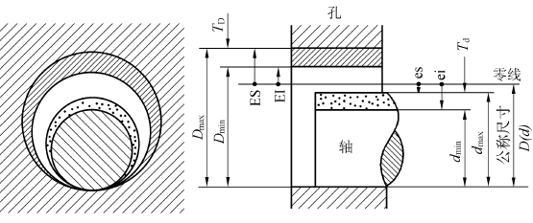
（4）尺寸公差带及公差带图
① 尺寸公差带
由代表上偏差和下偏差或上极限尺寸和下极限尺寸的两条直线所限定的一个区域。
极限与配合示意图

Slide 15
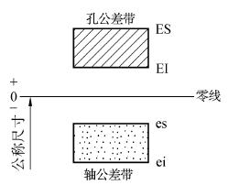
② 尺寸公差带图
零线— ① 公称尺寸
② 极限偏差数值或符号
公差带—
③ 孔、轴公差带或符号

Slide 16
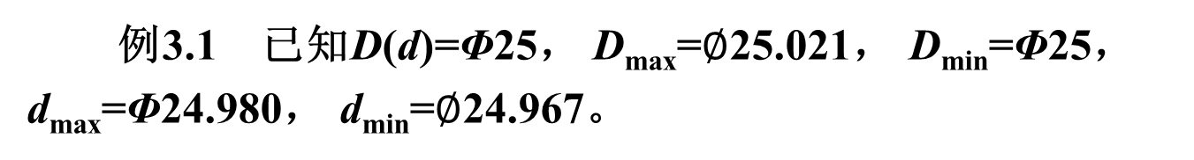
求孔、轴的极限偏差和公差，画出尺寸公差带图（两种画法），并写出极限偏差在图样上的标注。
解：（1）孔
ES = D_{max}－D
= +0.021
EI = 0
T_{D}=| D_{max}– D_{min}| = |ES–EI| =
0.021
在图样上的标注为
轴 es = -0.020
ei = -0.033
T_{d} = 0.013

Slide 17
(2) 画尺寸公差带图
画法1
画法2
(a) 公差单位为mm的画法
(b) 公差单位为μm的画法

Slide 18
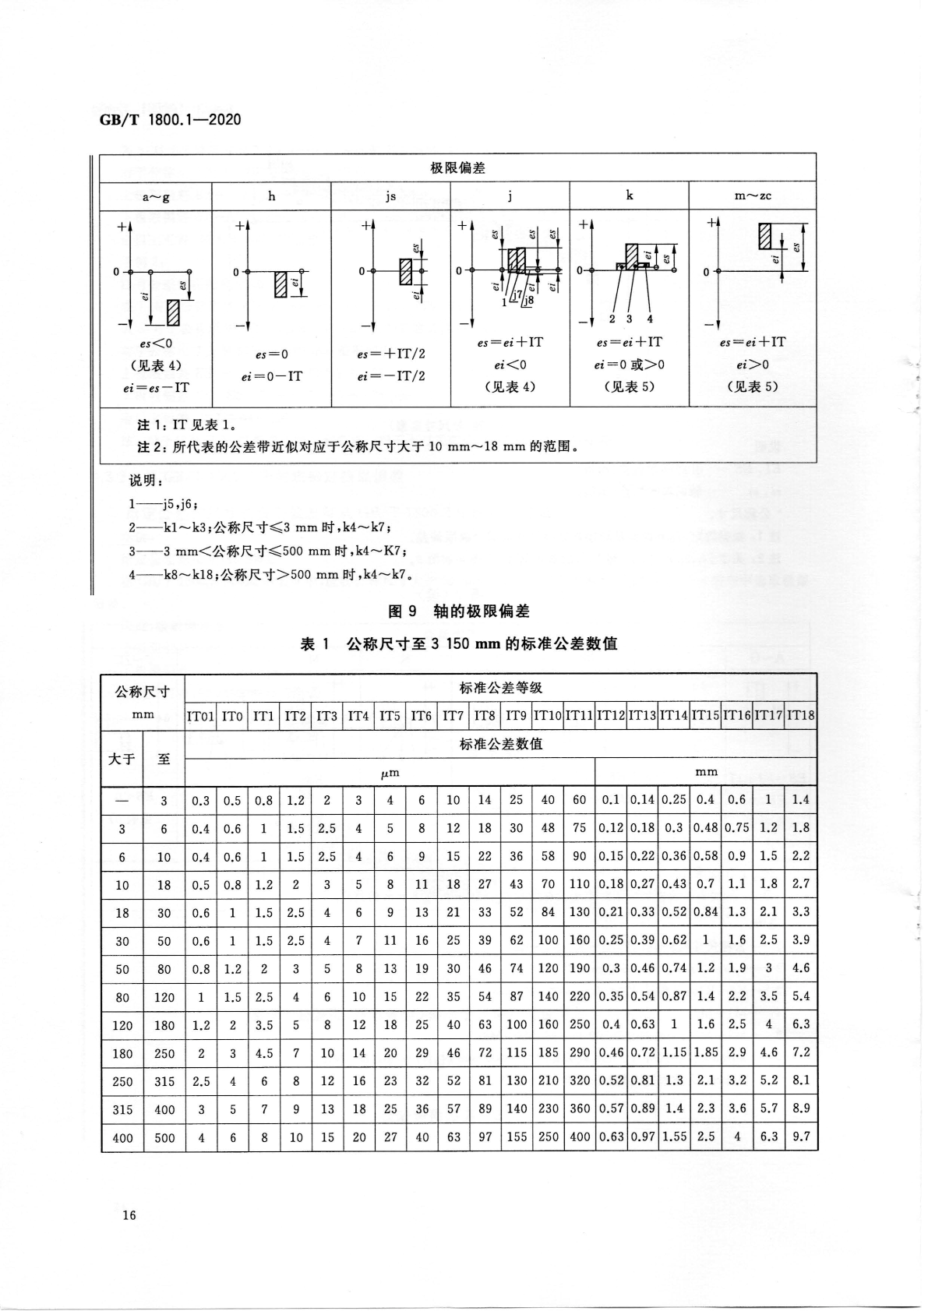
3. 极限制
极限制是指标准化的公差与极限偏差组成标准化的孔、轴公差带的制度。
(1) 标准公差—国家标准所规定的任一公差值
表3.2 公称尺寸至500mm的标准公差数值 （摘自GB/T 1800.1—2020）

Slide 19
(2) 基本偏差
国家标准所规定的上极限偏差或下极限偏差，它一般为靠近零线或位于零线的那个极限偏差。
公差带
公差带
EI、ei
公差带
公差带
- 0 +
EI、ei
公差带
公差带
ES、es
ES、es
公差带
公差带
公称尺寸
靠近零线
基本偏差
位于零线
基本偏差

Slide 20
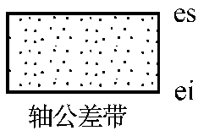
4. 有关配合的术语和定义
(1) 配合—是指公称尺寸相同的，相互结合的孔和轴公差带之间的关系。
公称尺寸

Slide 21
(2) 间隙或过盈
X = D — d ≥ 0
称间隙
Y = D — d ≤ 0
称过盈
间隙配合
(3) 配合的分类
过盈配合
过渡配合

Slide 22
① 间隙配合
孔的公差带在轴的公差带之上的配合。
即
X_{max}=
D_{max}–d_{min}=ES–ei （3.5）
X_{min}=
D_{min}–d_{max}=EI–es （3.6）
Notes:
具有间隙（包括最小间隙等于零）的配合。

Slide 23
解 依题意可得孔的上、下偏差分别为：ES=+0.033，EI=0;
轴的上、下偏差分别为：es=-0.020 ,ei=-0.041 。
根据式（3.5）~式（3.7）得

Slide 24
② 过盈配合
孔的公差带在轴的公差带之下的配合。
Y_{max}=
D_{min}– d_{max}= EI– es （3.8）
Y_{min}=
D_{max}– d_{mi n}= ES – ei （3.9）
Notes:
—具有过盈（包括最小过盈等于零）的配合。

Slide 25
解 依题意可得孔的上、下偏差分别为：ES=+0.033，EI=0;
轴的上、下偏差分别为：es=+0.069 , ei=+0.048。
根据式（3.8）~式（3.10）得

Slide 26
③ 过渡配合
X_{max}=
D_{max}– d_{min}= ES–ei (3.5)
Y_{max}=
D_{min}– d_{max} = EI–es (3.9)
Notes:
可能具有间隙或过盈的配合，即公差带重叠。

Slide 27
解 依题意可得孔的上、下偏差分别为：ES=+0.033，EI=0;
轴的上、下偏差分别为：es=+0.013 , ei=-0.008。
根据式（3.5）、式（3.9）和式（3.11）得

Slide 28
（4）配合公差
允许间隙或过盈的变动量，它等于配合的孔与轴的公差之和。用符号 T_{f} 表示。

Slide 29
解 在例3.2中，根据式（3.12）可得间隙配合的配合公差为
在例3.3中，根据式（3.13）可得过盈配合的配合公差为
在例3.4中，根据式（3.14）可得过渡配合的配合公差为

Slide 30
3.1.4 配合制（基准制）
同一极限制的孔和轴组成的一种配合制度。
基孔制
配合制分
T
基轴制
EI、ei
ES、es
T
基本偏差：
公差带中的上偏差或下偏差，
一般为靠近零线的那个偏差。

Slide 31
1. 基孔制
基孔制配合的孔为基准孔,
其代号为 H。
基准孔的基本偏差为 EI = 0 。
公称尺寸
基 孔 制 配 合
Notes:
基本偏差为一定的孔的公差带，与不同基本偏差的轴的公差带形成各种配合的一种制度。

Slide 32
2. 基轴制
基轴制配合的轴为基准轴 ,
其代号为 h。
基准轴的基本偏差为 es = 0 。
公称尺寸
基轴制配合
Notes:
基本偏差为一定的轴的公差带，与不同基本偏差的孔的公差带形成各种配合的一种制度。

Slide 33
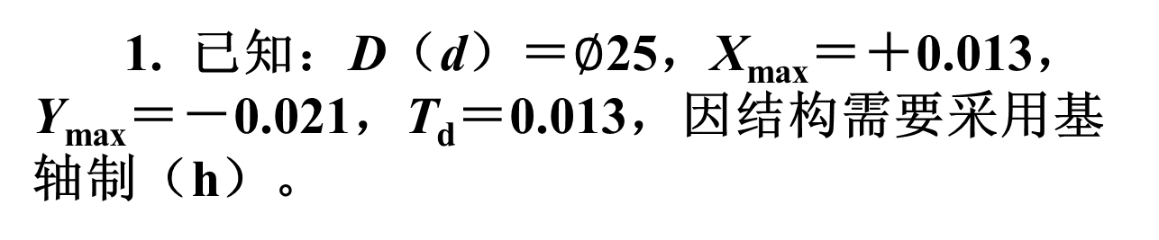
求：ES、EI、es、ei、T_{f} ，并画出尺寸公差带。
解：根据上述6个公式求, 先复习6个基本公式。
ES＝D_{max}－D ； es＝d_{max}－d （1）
EI＝D_{min}－D ； ei＝d_{min}－d （2）
T_{D}＝｜ES－EI｜；T_{d}＝｜es－ei｜ （3）
X_{max}（Y_{min} ）＝ES－ei ； （4）
X_{min}（Y_{max} ）＝EI－es （5）
T_{f} ＝ ｜X_{max}（Y_{min} ） － X_{min}（Y_{max} ）｜
＝T_{D}＋T_{d} （6）

Slide 34
解：
（1）由题意可知：
（1）由题意可知：
因采用 h ，∴先求 es、ei。
因采用 h ，∴先求 es、ei。
∵h 的基本偏差为es,
∵h 的基本偏差为es,
∴es ＝
0
又∵ T_{d}＝0.013
ei＝ es－T_{d}＝ －0.013
∴ ei＝ －0.013
（2）求孔ES、EI
（2）求孔ES、EI
∵ X_{max}＝ES－ei ＝ ES－（－0.013） ＝＋0.013
∴ ES ＝ 0
又∵ Y_{max} ＝ EI－es =－0.021
∴ EI＝－0.21

Slide 35
（3）求配合公差 T_{f}
T_{f} ＝ T_{D}＋T_{d}＝｜ES－EI｜＋｜es－ei｜
＝0.021＋0.013＝0.033
（4）画公差带图（画法见下页）
+
0
-
T
T
d
25
D
-0.013
$$∅$$
-0.021

Slide 36
画法一
25
-0.013
φ
-0.021
画法二
25mm
-13
-21
φ

Slide 37
必须掌握的六个计算公式
ES＝D_{max}－D ； es＝d_{max}－d （1）
EI＝D_{min}－D ； ei＝d_{min}－d （2）
T_{D}＝｜ES－EI｜；T_{d}＝｜es－ei｜ （3）
X_{max}（Y_{min} ）＝ES－ei ； （4）
X_{min}（Y_{max} ）＝EI－es （5）
T_{f} ＝ ｜X_{max}（Y_{min} ） － X_{min}（Y_{max} ）｜
＝T_{D}＋T_{d} （6）

Slide 38
小 结
重点掌握：
尺寸公差
尺寸偏差
配合制（基准制）

Slide 39

课堂练习
计算图中轴的极限偏差、公差和极限尺寸，并画出尺寸公差带图。
d = $∅{25}_{−0.041}^{−0.020}$

